Slide 1

1.주 십자가를 지심으로
죄인을 구속하셨으니

Slide 2

그 피를 보고 믿는 자는
주님의 진노 면하겠네

Slide 3

내가 그 피를
유월절 그 양의

Slide 4

피를 볼때에 내가
널 넘어서 가리라-

Slide 5
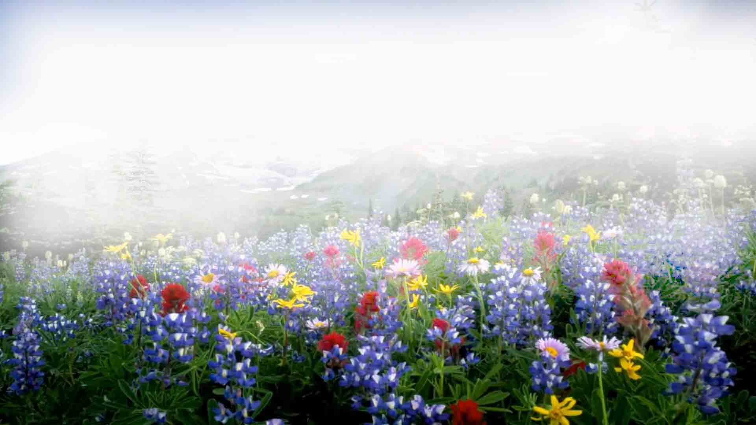
2.흉악한 죄인 괴수라도
예수는 능히 구원하네

Slide 6
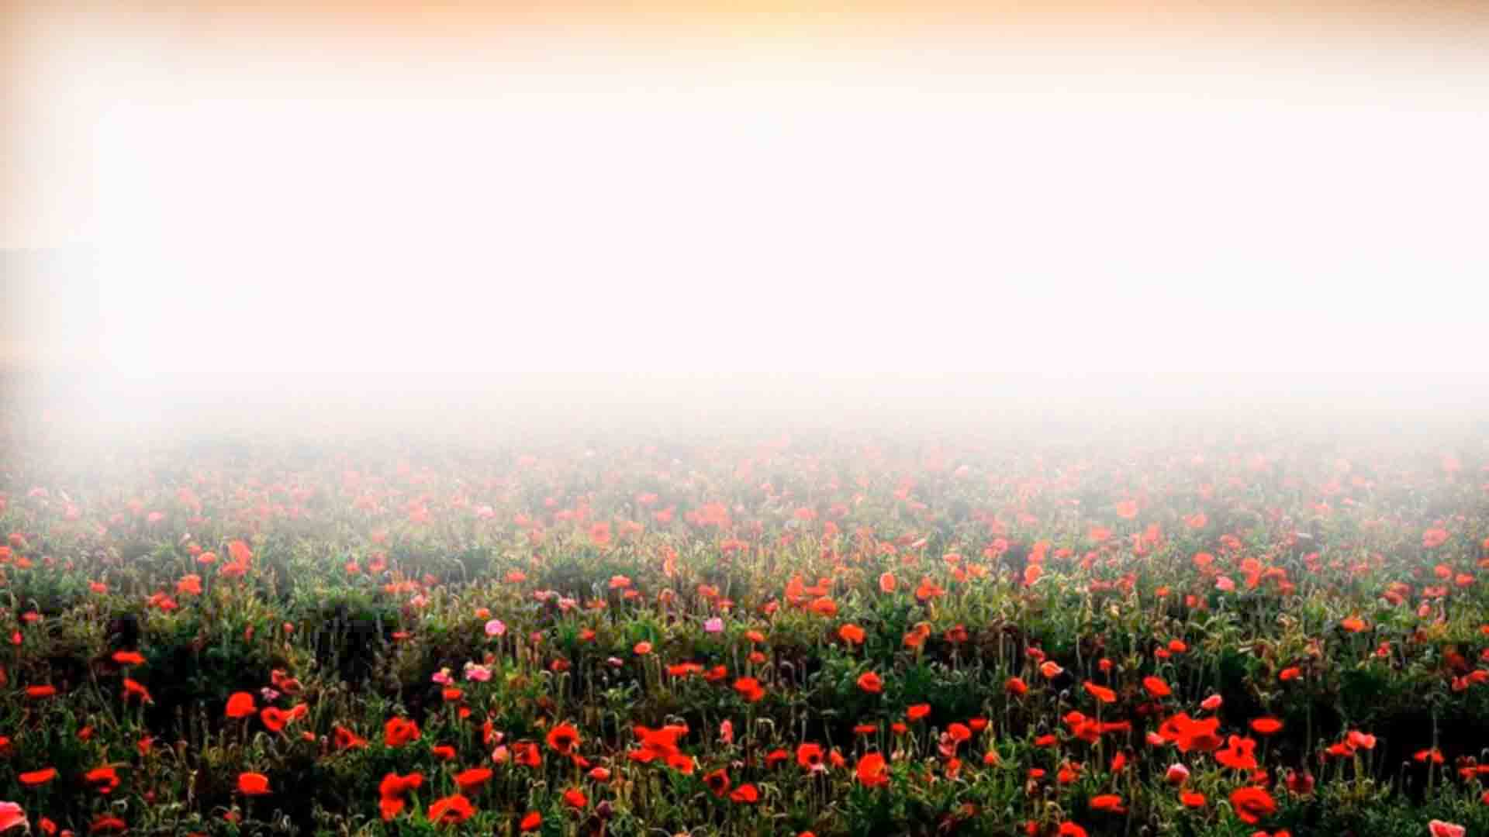
온 몸에 피를 담글때에
주님의 진노 면하겠네

Slide 7
내가 그 피를
유월절 그 양의

Slide 8
피를 볼때에 내가
널 넘어서 가리라-

Slide 9

3.심판할때에 모든 백성
행한 일대로 보응 받네

Slide 10

주님의 피로 죄 씻으면
주님의 진노 면하겠네

Slide 11
내가 그 피를
유월절 그 양의

Slide 12
피를 볼때에 내가
널 넘어서 가리라-

Slide 13

4.구주의 사랑 크신 은혜
보혈의 능력 의지하세

Slide 14

심판의 불이 내릴때에
주님의 진노 면하겠네

Slide 15
내가 그 피를
유월절 그 양의

Slide 16
피를 볼때에 내가
널 넘어서 가리라--

